Slide 1
<6장> 합리적인 사고, 반복문
<1장> 전기의 기본 개념과 팅커캐드

Slide 2
반복문에 대해 이해한다.
for 문의 사용 원리를 이해하고 코드를 작성한다.
while 문의 사용 원리를 이해하고 코드를 작성한다.
break 문과 continue 문의 사용 원리를 이해하고 코드를 작성한다.
반복문을 이용한 배열의 핸들링을 한다.
중첩된 반복문의 구조를 이해하고 코드를 작성한다.

Slide 3
01 실습 환경 설정
02 반복문
03 for 문
04 while 문
05 고스톱(break 문과 continue 문)

Slide 4
01
실습 환경 설정

Slide 5

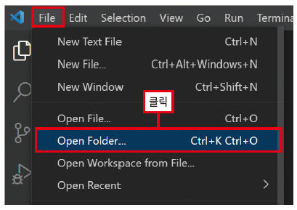
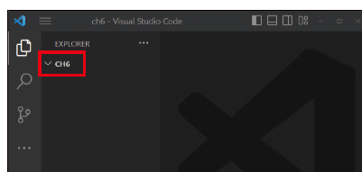
1. 실습 환경 설정
실습 폴더 생성
실습 작업 파일을 저장할 폴더를 한 개 생성하고 폴더 이름을 ‘ch6’이라고 설정한다.
생성 위치나 이름은 임의로 정해도 상관없다.
Visual Studio Code에서 폴더 열기
Visual Studio Code를 실행하고 메뉴에서 〔File〕 → 〔Open Folder〕를 클릭하여 생성한 폴더를 연다.
오른쪽 탐색기에 다음과 같이 ‘CH6’이 표시된다.
이제부터 생성되는 파일들은 ‘CH6’ 폴더 내부에 생성된다.

Slide 6
02
반복문

Slide 7

2. 반복문
반복문을 사용하는 이유
‘javascript’라는 문장을 브라우저에 5번 출력하려면 어떻게 할 것인가?

Slide 8
03
for 문

Slide 9
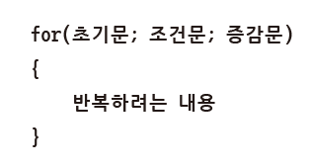
3. for 문
for 문의 기본 원리
f한 문장 안에서 많은 일을 처리할 수 있도록 구성
반복 조건 검사 문장 외에도 변수의 초기문과 증가 감소를 실행하는 증감문 문장이 두 개 더 포함
for 문의 초기문은 변수를 초기화하고, 조건문을 검사
조건문이 만족한다면(true) 중괄호 { } 안으로 진입
조건문이 만족하지 않는다면(false) 한 번도 반복을 수행하지 못하고 종료

Slide 10
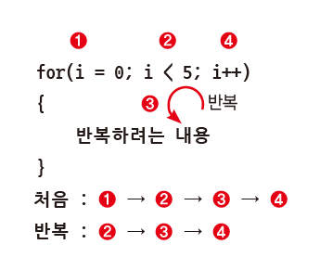
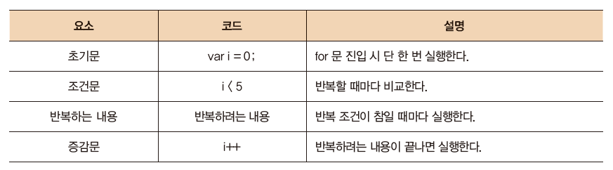
3. for 문
for 문의 기본 원리
그림을 통한 사이클 이해

Slide 11
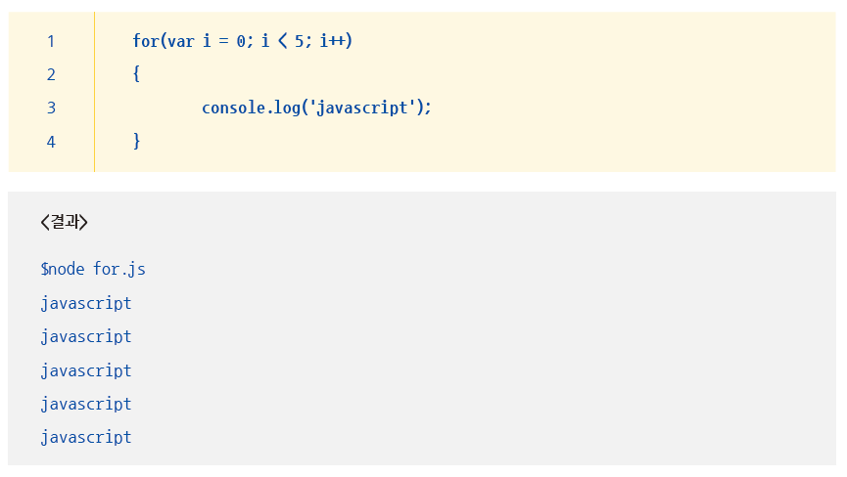
3. for 문
for 문의 기본 코드
for 문을 이용하여 5번의 반복으로 ‘javascript’를 5번 출력하는 코드
코드 작성을 위해 ‘for.js’라는 이름의 파일 생성

Slide 12
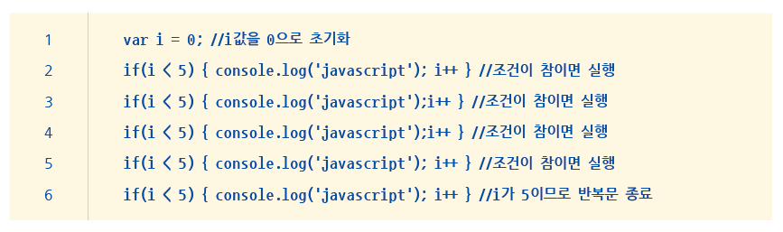
3. for 문
for 문의 기본 코드
반복문을 사용하지 않고 구현하면 다음과 같은 과정

Slide 13
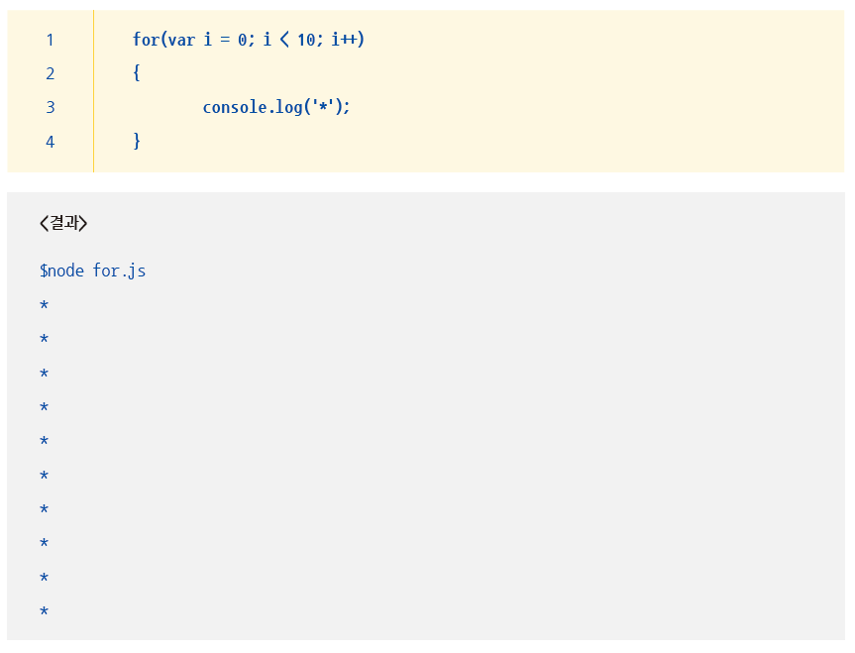
3. for 문
별표 10개 출력
for 문을 이용하여 별표를 일렬로 10개 출력하는 코드

Slide 14
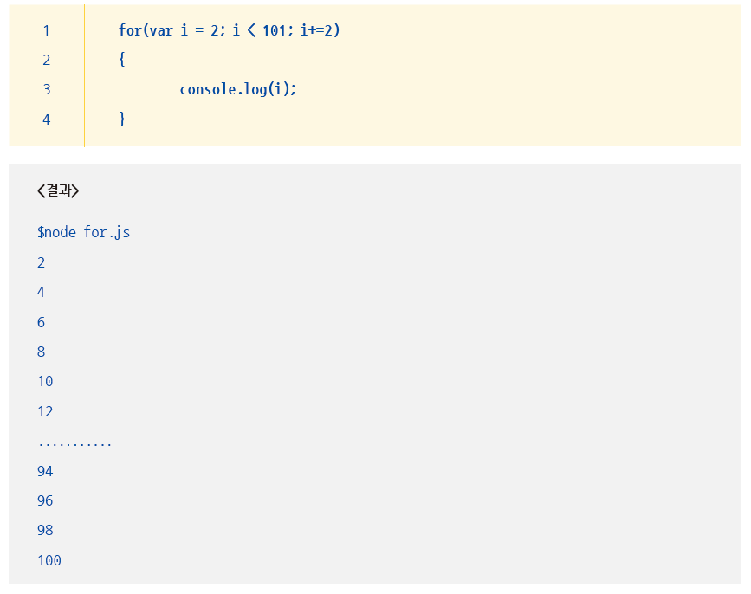
3. for 문
2의 배수 출력
for 문을 이용하여 1부터 100 사이의 수 중에 2의 배수만 출력하는 코드

Slide 15
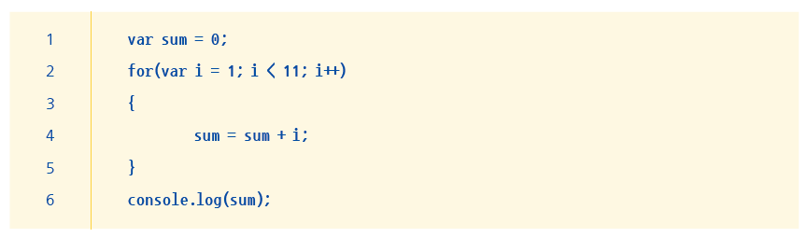
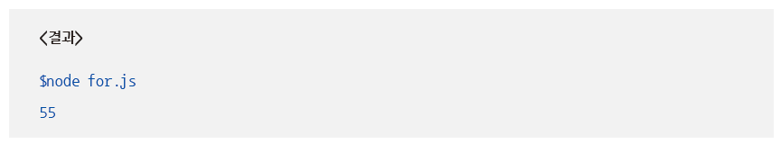
3. for 문
1부터 10까지의 합 출력
for 문을 이용하여 1부터 10까지의 합을 출력하는 코드

Slide 16
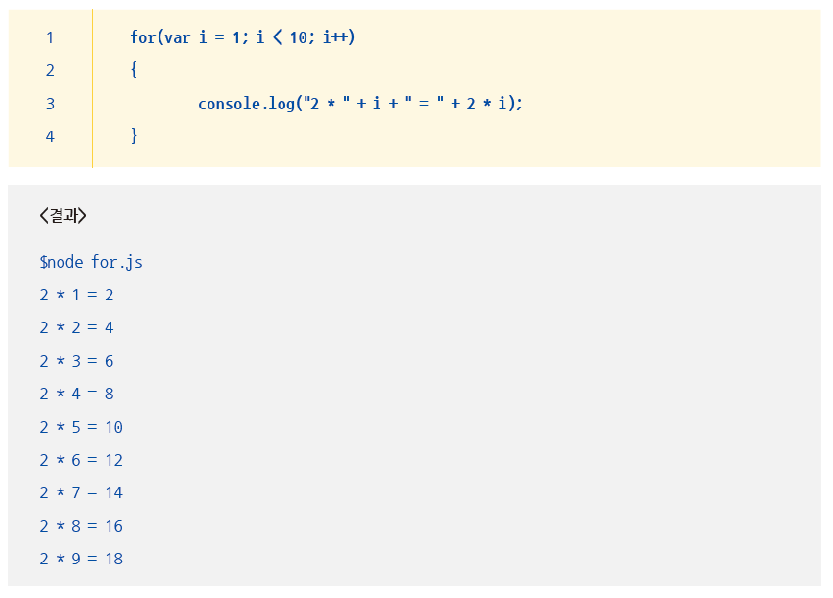
3. for 문
구구단 2단 출력
구구단은 반복문의 로직을 이용하여 구구단 2단 출력 코드 작성

Slide 17
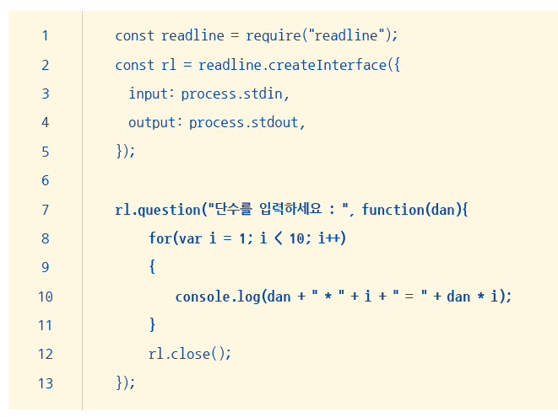
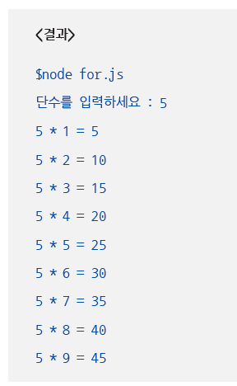
3. for 문
사용자로부터 입력받은 구구단 출력
단수를 사용자로부터 입력받아 원하는 구구단을 출력하는 코드

Slide 18
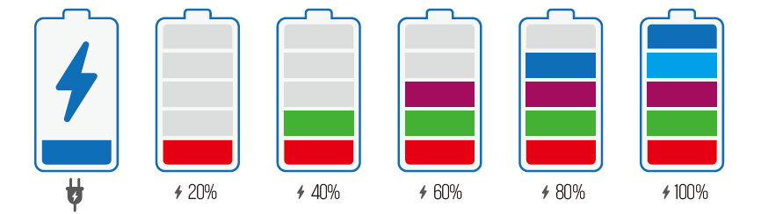
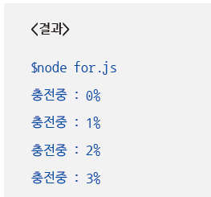
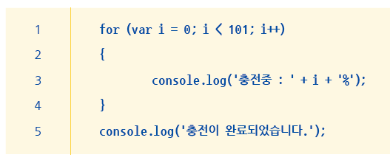
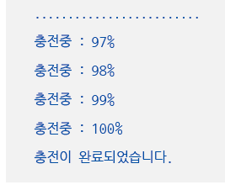
3. for 문
배터리 충전 상태 출력
스마트폰 배터리를 충전하는 코드를 작성하여 현재 충전량을 표시
100%가 넘어가면 ‘충전이 완료되었습니다.’라고 출력

Slide 19
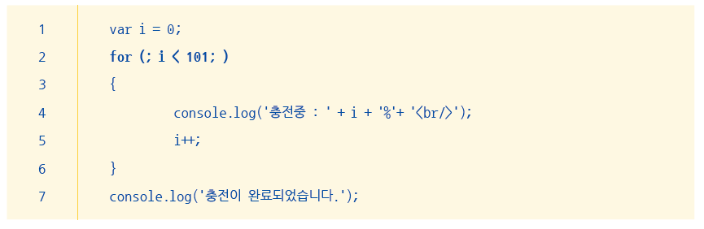
3. for 문
for 문의 구성 요소 생략 가능(무한 반복)
for 문 시작 시 초기문과 증감문 생략

Slide 20
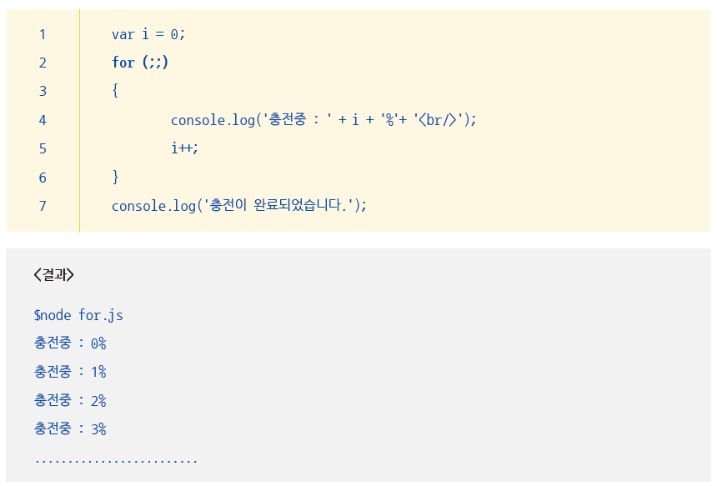
3. for 문
for 문의 구성 요소 생략 가능(무한 반복)
for 문에서 모든 구성 요소가 생략되는 경우

Slide 21
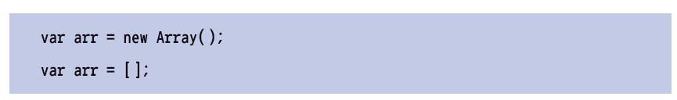
3. for 문
반복문을 이용한 배열 핸들링
new 연산자를 통한 Array( ) 객체 생성
[ ]을 통한 간단하게 배열 생성

Slide 22
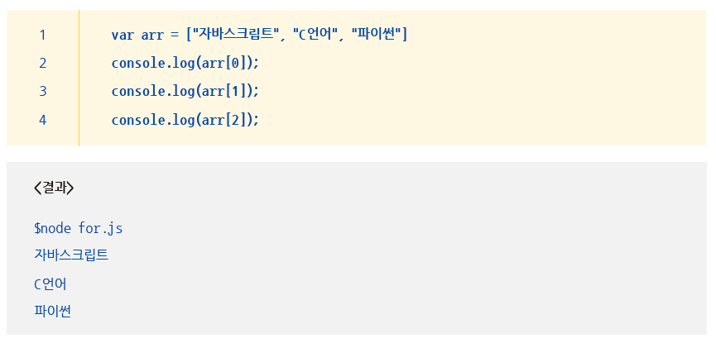
3. for 문
반복문을 이용한 배열 핸들링
배열을 생성하고 각 배열의 요소를 가져오는 코드

Slide 23
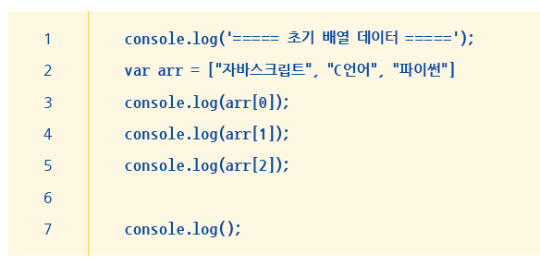
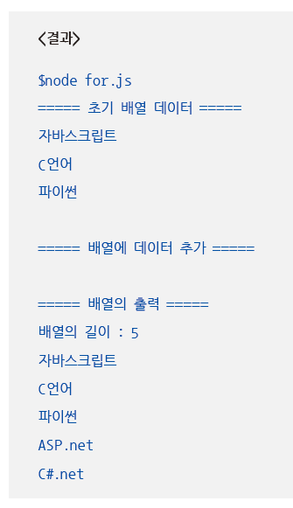
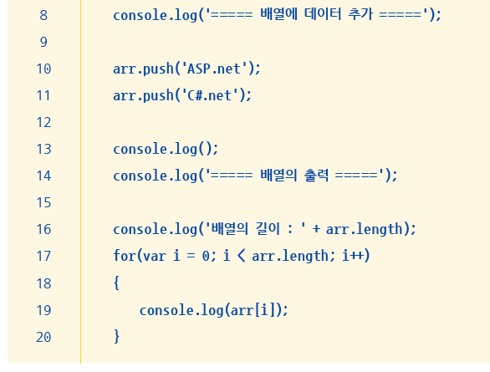
3. for 문
배열의 데이터 동적 추가
앞서 작성했던 코드의 배열에 두 개의 데이터를 동적으로 추가

Slide 24
04
while 문

Slide 25
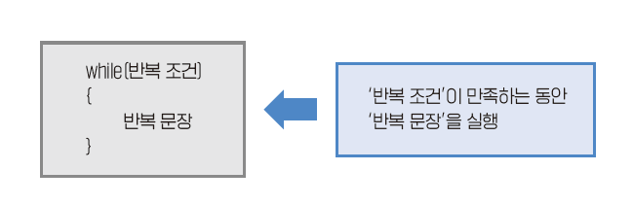
4. while 문
while 문의 기본 원리
특정 조건을 주고 그 조건이 만족하면 계속 반복 수행하도록 하는 구조

Slide 26
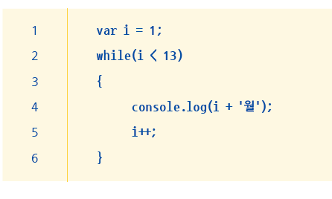
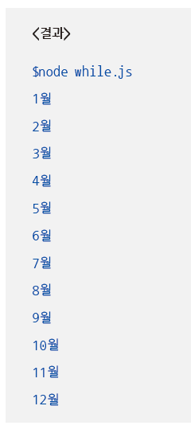
4. while 문
1월부터 12월까지 출력
for 문을 이용하여 1월부터 12월까지 작성했던 출력 코드를 while 문으로 변경

Slide 27

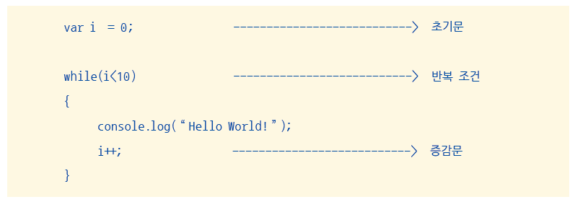
4. while 문
for 문의 관점으로 본 while 문
결국 사용 방법만 약간의 차이가 있을 뿐 구성 요소들은 동일

Slide 28
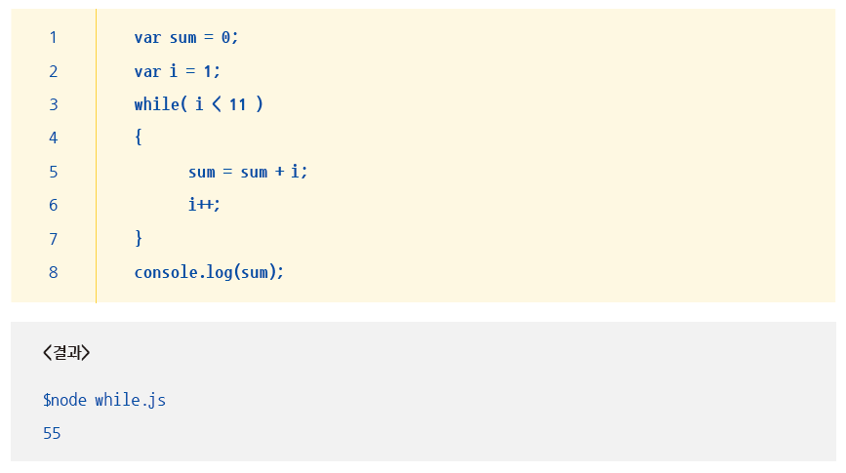
4. while 문
1부터 10까지의 합 출력
while 문을 사용하여 1부터 10까지의 합을 출력하는 코드

Slide 29
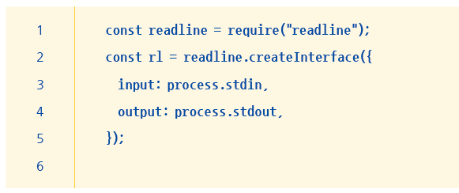
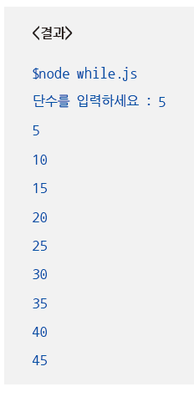
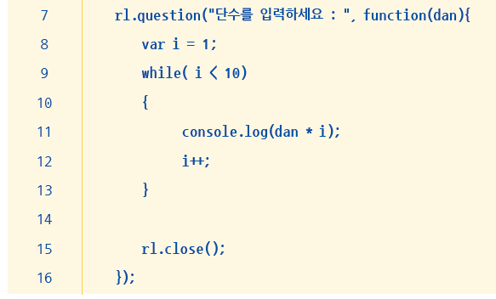
4. while 문
사용자로부터 입력받은 구구단 출력
while 문을 사용하여 사용자로부터 입력받은 단수를 구구단으로 출력하는 코드

Slide 30
05
고스톱
(break 문과 continue 문)

Slide 31
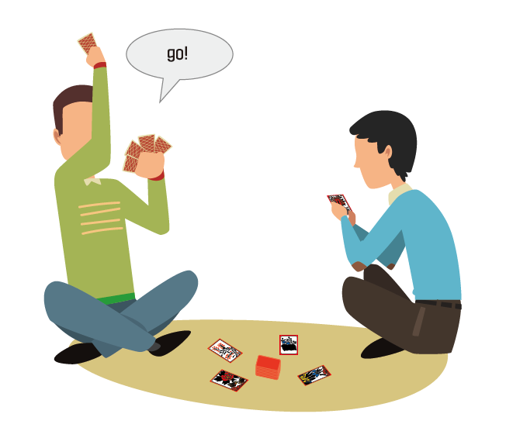
5. 고스톱(break 문과 continue 문)
멈추거나 계속하거나
고스톱 : 나의 패와 상대의 패를 읽어서 ‘고(go)’를 하거나 ‘스톱(stop)’을 하는 게임
continue와 break의 의미가 각각 ‘고(go)’, ‘스톱(stop)
continue 명령은 계속하라는 뜻이고, break는 멈추라는 뜻

Slide 32
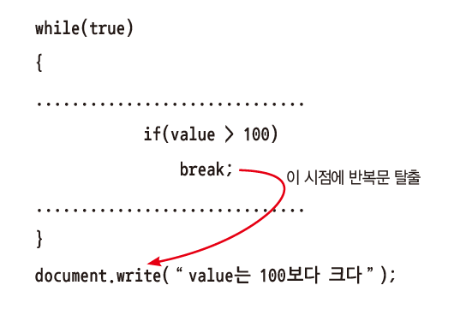
5. 고스톱(break 문과 continue 문)
반복문을 빠져나오는 break
반복 조건을 만족하더라도 어떤 특정 조건에서 반복문을 빠져나오게 할 수 있는 방법

Slide 33
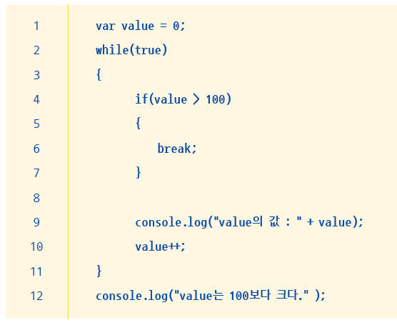
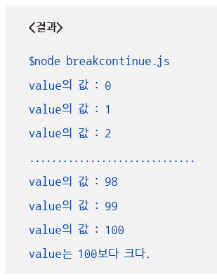
5. 고스톱(break 문과 continue 문)
반복문을 빠져나오는 break
보통 무한 반복의 상황에서 특정 시점에 반복문을 빠져나오기 위한 방법으로 사용

Slide 34
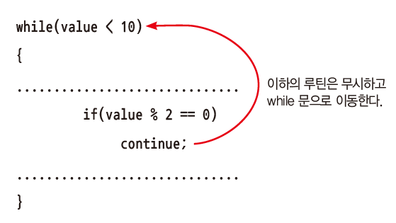
5. 고스톱(break 문과 continue 문)
다음 반복으로 넘어가는 continue
반복을 수행하는 중에 생략하고 넘어가고 싶은 부분이 있을 때 사용

Slide 35
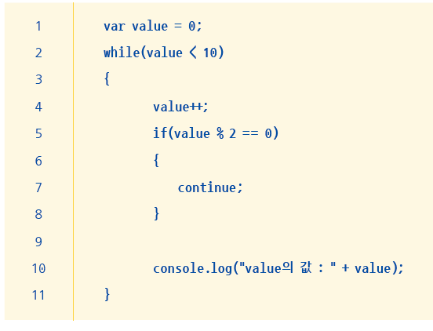
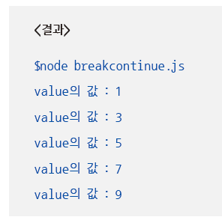
5. 고스톱(break 문과 continue 문)
다음 반복으로 넘어가는 continue
1부터 10까지의 범위에서 홀수만 출력하는 코드

Slide 36
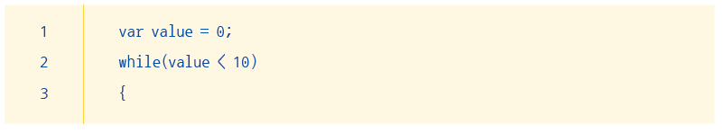
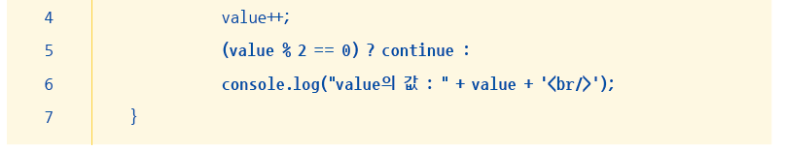
5. 고스톱(break 문과 continue 문)
삼항 연산자 사용
삼항 연산자 ‘?’의 오른쪽에 break 문 및 continue 문은 사용 불가

Slide 37
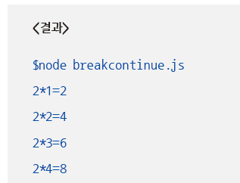
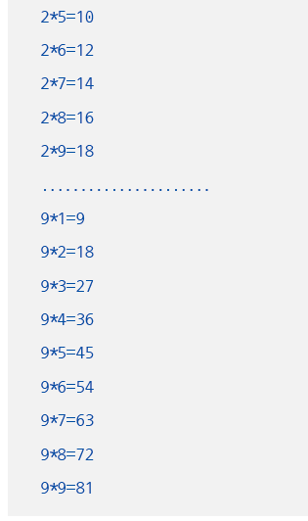
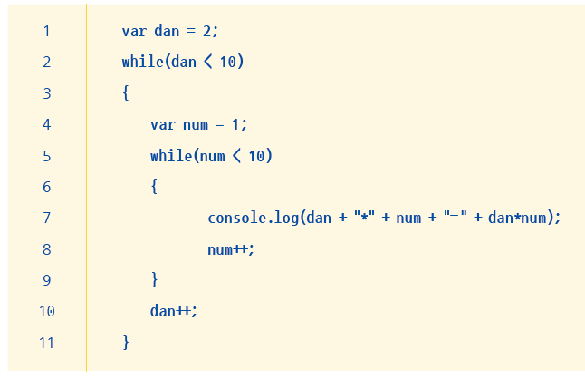
5. 고스톱(break 문과 continue 문)
반복문의 중첩
구구단 2단부터 9단까지 모두 출력하는 코드

Slide 38
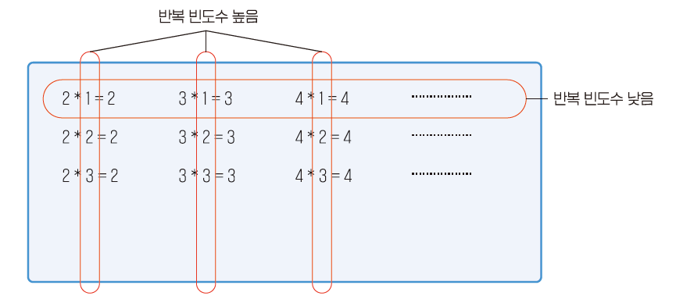
5. 고스톱(break 문과 continue 문)
반복문의 중첩
단(dan)을 기준으로 단수와 곱해지는 수(num)가 1부터 9까지 증가해야만 비로소 단(dan)이 1 증가하게 되는 로직

Slide 39
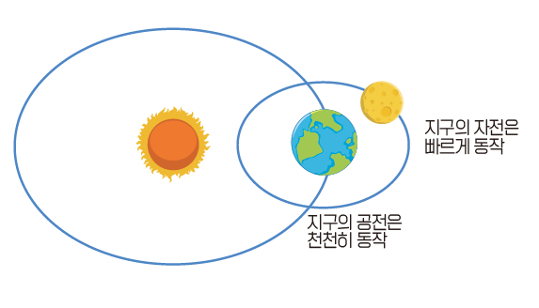
5. 고스톱(break 문과 continue 문)
지구의 자전과 공전으로 이중 반복문 이해
지구의 자전과 공전의 원리를 생각하면 이중 반복문 이해에 쉽다.

Slide 40
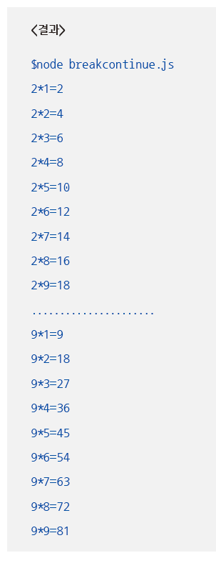
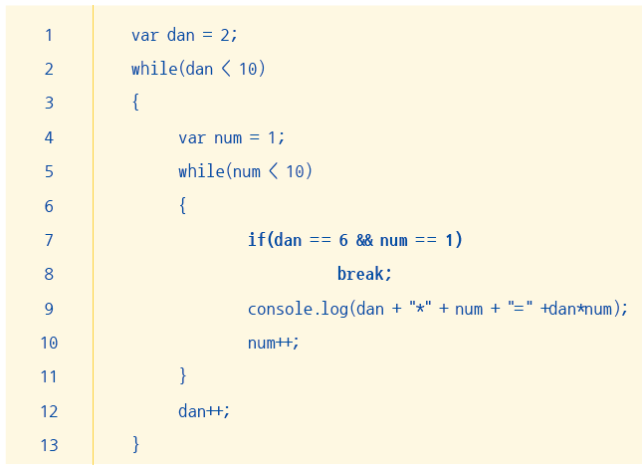
5. 고스톱(break 문과 continue 문)
레이블 사용
구구단 전체를 출력하는 코드 기반으로 2단에서 5단까지만 출력하고, 6단부터는 출력되지 않도록 반복문을 빠져나가는 코드

Slide 41
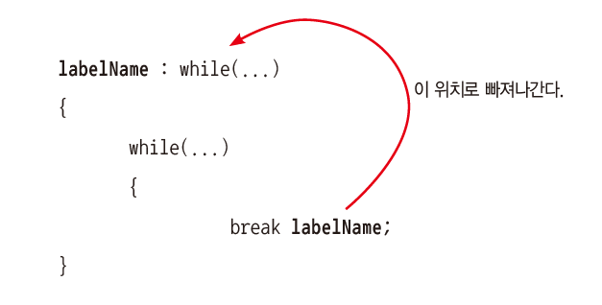
5. 고스톱(break 문과 continue 문)
레이블 사용
레이블(label)은 특정 위치를 나타내는 식별자
사용 문법은 반복문 앞에 레이블 이름을 적고 콜론(:)으로 구분

Slide 42


5. 고스톱(break 문과 continue 문)
레이블 사용
앞서 작성한 코드에 레이블 추가

Slide 43
Q&A

